Slide 1
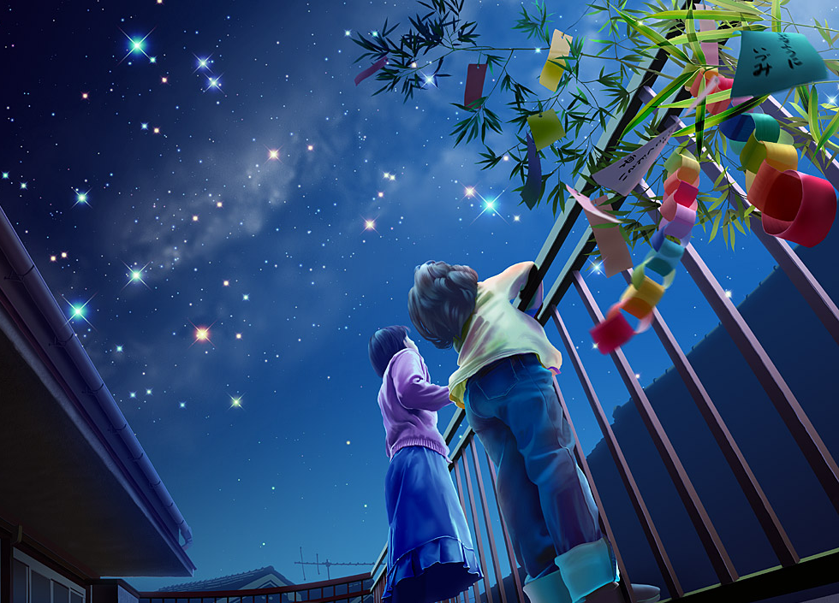

夏夜
多美
Notes:
目录

Slide 2
我会读
lián kū zhēng pā
睡莲 哭声 睁眼 趴下
一根 弯腰 爬行 非常
感激 谢谢 着急 时间
gēn yāo pá fēi
gǎn j ī xiè jí shí

Slide 3


夏夜，公园里 的。
静悄悄

Slide 4
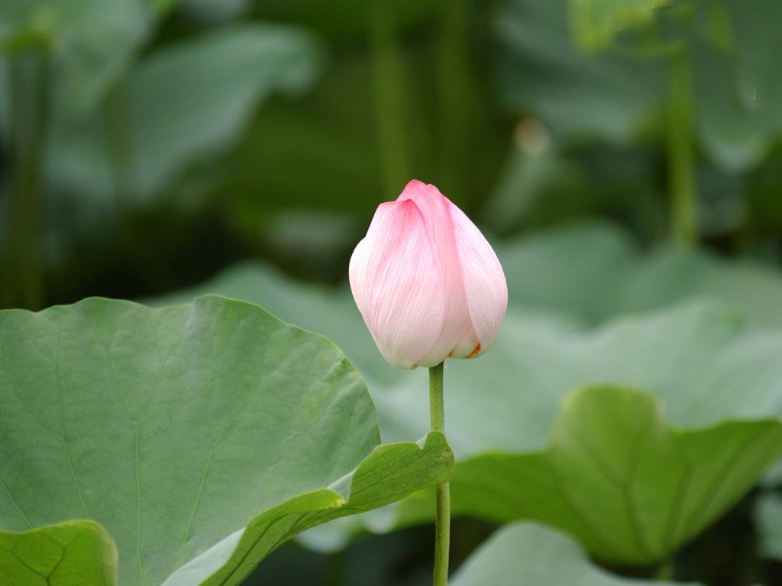
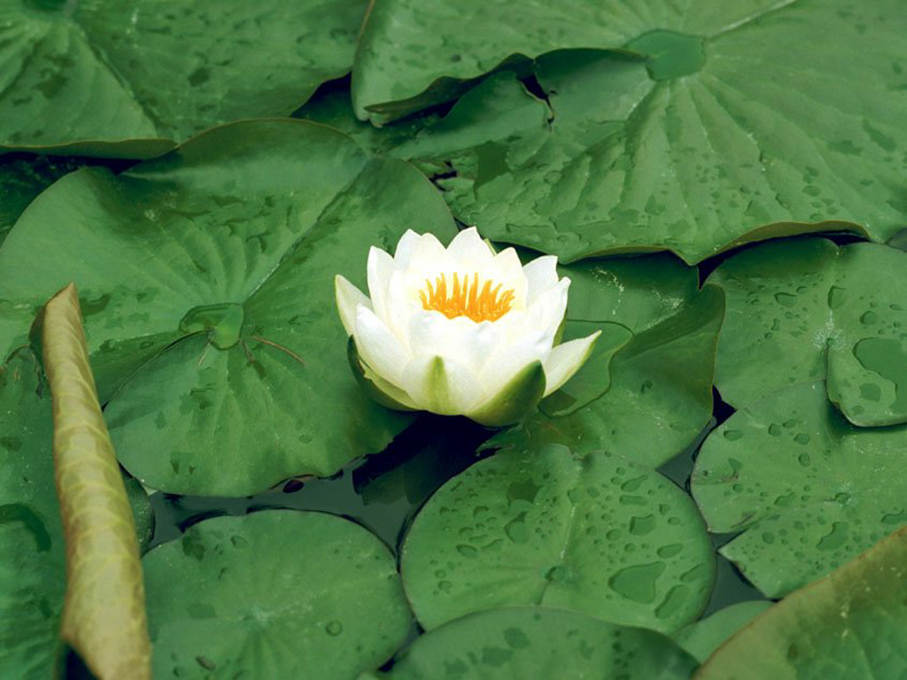
菏花
睡莲

Slide 5
2.水池里，睡莲刚刚闭上眼睛，就被呜呜的哭声惊醒了。她睁开眼睛一看，是一只蚂蚁趴在一根水草上。睡莲问：“小蚂蚁，你怎么啦？”

Slide 6
睡莲问：“小蚂蚁，你怎么啦？”
小蚂蚁说：“我不小心掉进池塘，上不了岸啦！”
“快上来吧！”睡莲弯弯腰，让他爬了上来。
小蚂蚁非常感激，连声说：“谢谢您，睡莲姑姑。”
睡莲说：“今晚就在这我住下吧！你瞧，夏夜多美啊！”
小蚂蚁摇摇头，说：“我得回家。要不，爸爸妈妈会着急的。”
他们的话让正在睡莲叶上休息的蜻蜓听见了。他问：“睡莲姑娘，有什么事吗？”
“小蚂蚁想回家，可我没办法送他。”

Slide 7

小蚂蚁，你怎么啦？
我不小心掉进池塘，上不了岸啦！

Slide 8
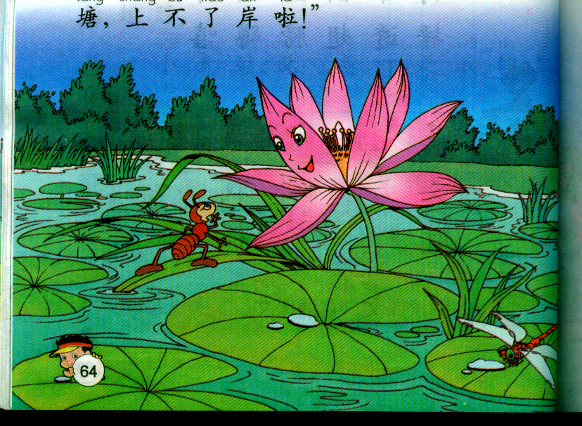
快上来吧！
谢谢您，睡莲姑姑。

Slide 9
你今晚就在这儿住下吧！你瞧，夏夜多美啊！
我得回家，要不，爸爸妈妈会着急的。

Slide 10
夏夜多美
小蚂蚁想回家，可我没办法送他。
睡莲姑姑，有什么事吗？

Slide 11
夏夜多美
天这么黑，你能行吗？
我来给你们照亮。
让我来送小蚂蚁吧！

Slide 12
13.小蚂蚁爬上“飞机”，蜻蜓起飞了。萤火虫在前面点起了亮晶晶的小灯笼。

Slide 13
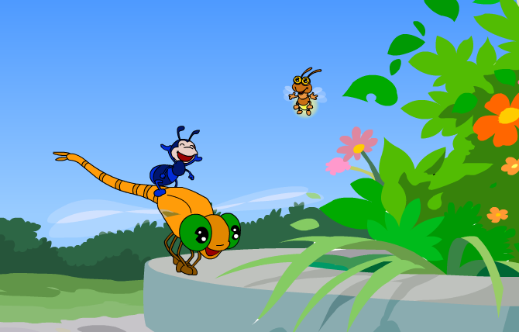

Slide 14
14. 蜻蜓飞呀飞，飞过青青的假山，飞过绿绿的草坪，飞到一座花坛前，小蚂蚁到家了。

Slide 15
青青的假山
青青的——
绿绿的草坪
绿绿的——
弯弯的小路
弯弯的——

Slide 16
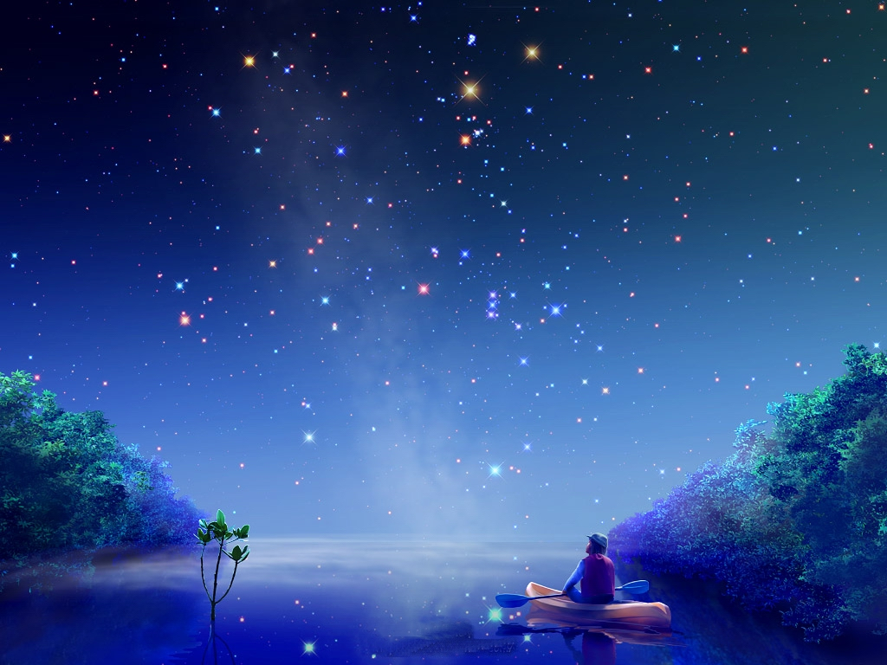
15.星星看见了，高兴地眨着。
16.啊，多美的夏夜呀！

Slide 17

思考：
这个故事讲了
一件什么事?

Slide 18

( ),( ) 不小心掉进了池塘，在（ ）、
（ ）、（ ）的帮助下，终于回到了家。
夏夜
蚂 蚁
睡莲
蜻蜓
萤火虫

Slide 19
助人为乐的精神最美！

Slide 20
夏夜多美
在你的身边有这样喜欢帮助别人的人吗？

Slide 21

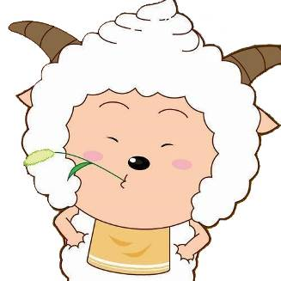
我会写
他们
他人
她们
她家

Slide 22
我会写
送人
送水
过去
过关

Slide 23
我会写
小时
过时
让出
让开

Slide 24
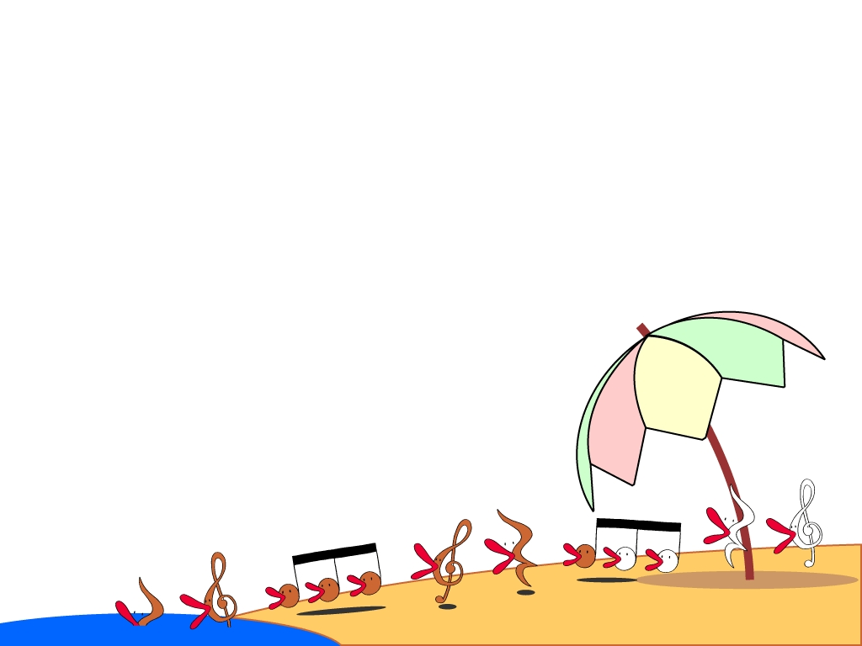
de
(飞得快)
得
dé
( 得到 )
děi
(可得注意 )
zhe
(看着 )
着
zháo
( 着急 )

Slide 25
大声朗读2-7自然段,用”___”画出
小蚂蚁的话,用”~~~”画出睡莲的话。

Slide 26
大声朗读8~13自然段,用”___”画出
小蜻蜓和萤火虫的话,用”~~~”画出睡莲
的话。

